Slide 1



北京八维研修学院
第五单元 文件操作（一）
网站工程学院·专高教研室

Slide 2



网站工程
目 录
CONTENTS
01
简易操作文件
02
小文件拷贝
03
大文件拷贝
04
Buffer Stream

Slide 3

网站工程
01
简易操作文件

Slide 4
01
前言
让前端觉得如获神器的不是NodeJS能做网络编程，而是NodeJS能够操作文件。小至文件查找，大至代码编译，几乎没有一个前端工具不操作文件。换个角度讲，几乎也只需要一些数据处理逻辑，再加上一些文件操作，就能够编写出大多数前端工具

Slide 5
01
概述
fs模块用于对系统文件及目录进行读写操作。
使用require('fs')载入fs模块，模块中所有方法都有同步和异步两种形式。
异步方法中回调函数的第一个参数总是留给异常参数（exception），如果方法成功完成，该参数为null或undefined。
同步方法执行完并返回结果后，才能执行后续的代码。而异步方法采用回调函数接收返回结果，可以立即执行后续代码。

Slide 6
01
使用fs模块进行读写操作
fs.readFile(file_name[, options],function(err,data){
异步读取带两个必选参数（ file_name ，callback）和一个可选参数(options)
必选参数：file_name文件路径名
callback回调函数，回调函数第一个参数是读取错误信息，第二个是文件里面的数据
一个可选参数：options该参数是一个对象，包含 {encoding, flag}。默认编码为二进制, flag 为 'w’
})
fs.readFileSync(file_name[, options])
同步读取带一个必选参数和一个可选参数

Slide 7
01
使用fs模块进行读写操作
简单实现如下：
引入fs模块
var fs=require('fs’);
异步读取
fs.readFile('aaa.txt',function(err,data){
if(err){
console.log('读取错误’);
}else{
console.log('异步读取：'+data.toString());
//因为data返回二进制数据，需要使用toString()方法转换 或者 可选参数填入文字编码 utf-8 }
});
fs.readFile('aaa.txt','utf-8',function(err,data){
if(err){ console.log('读取错误'); }
else{ console.log('异步读取：'+data); }
});
同步读取
var data=fs.readFileSync('aaa.txt'); console.log('同步读取：'+data.toString());
var data=fs.readFileSync('aaa.txt','utf-8'); console.log('同步读取：'+data);

Slide 8
01
使用fs模块进行读写操作
写入文件 => writeFile(异步写入)和writeFileSync(同步写入)
writeFile()直接打开文件默认是 w 模式，所以如果文件存在，该方法写入的内容会覆盖旧的文件内容，文件不存在即创建新文件
fs.writeFile(file_name,data[, options],function(err){
//异步写入带三个必选参数和一个可选参数
//三个必选参数：file_name文件名，data写入的文件信息，function一个回调函数，回调函数带的参数是写入错误信息
//一个可选参数：options该参数是一个对象，包含 {encoding, mode, flag}。默认编码为 utf8, 模式为 0666 ， flag 为 ‘w’
})
fs.writeFileSync(file_name,data[, options])//同步写入带二个必选参数和一个可选参数，参数含义如上少一个回调函数

Slide 9
01
使用fs模块进行读写操作
小栗子：
利用Fs读写文件的操作完成html背景色的替换
var newColr = process.argv[2];
fs.readFile('./style.css', {encoding: 'utf-8'}, function (err, data) {
if (err) {
throw err;
}
var oldColor = data.split(':')[1].split(';')[0];
data = data.replace(oldColor, newColr);
fs.writeFileSync('./style.css', data);
});

Slide 10
01
使用fs模块进行读写操作
利用Fs读取文件目录
异步
fs.readdir(文件夹，function (err, paths){})
fs.readdir('./lib', function (err, paths) {
if (err) {
throw err;
}
console.log(paths); // 返回数据，包含文件夹里的每一项
});
同步
fs.readdirSync(‘./lib’); // 返回值既是结果集

Slide 11
01
使用fs模块进行读写操作
小栗子：
利用Fs读取文件目录进行文件批量拷贝
1、读取lib
2、写入dist
fs.readdir('./lib', function (err, paths) {
paths.forEach(function (file) {
fs.readFile('./lib/' + file, function (err, data) {
if (err) {
throw err;
}
fs.writeFileSync('./dist/' + file, data);
});
});
});

Slide 12
01
使用fs模块进行读写操作
fs创建文件夹
fs.mkdir(文件夹, function (err) {}) // 异步
fs.mkdirSync(文件夹); // 同步
fs.mkdir('./src', function (err) { // null
if (err) {
throw err;
}
});

Slide 13
01
使用fs模块进行读写操作
fs判断 文件 / 文件夹是否存在
异步:
fs.exists('./style.css', function (exist) {
console.log(exist); // 返回布尔值,true -> 存在 false-> 不存在
});
同步：
console.log(fs.existsSync(‘./main.js’)); // 返回布尔值

Slide 14
01
使用fs模块进行读写操作
小栗子：
fs判断dist文件夹是否存在，存在则将lib文件夹内的所有文件拷贝至dist目录中，不存在即创建dist后再进行拷贝
if (fs.existsSync('./dist')) {
// 有
console.log('存在');
fs.readdirSync('./lib').forEach(function (file) {
fs.writeFileSync('./dist/' + file, fs.readFileSync('./lib/' + file));
});
} else {
// 没有
console.log('不存在');
fs.mkdirSync('./dist');
fs.readdirSync('./lib').forEach(function (file) {
fs.writeFileSync('./dist/' + file, fs.readFileSync('./lib/' + file));
});
}

Slide 15
01
使用fs模块进行读写操作
fs查看文件/文件夹信息 (大小，创建时间，类型)
异步
fs.stat('lib', function (err, st) {
if (err) {
throw err;
}
console.log(st.isDirectory()); // 返回布尔值 是不是文件夹
});
同步
Fs.statSync(‘lib’)

Slide 16
01
使用fs模块进行读写操作
小栗子：
将lib文件夹内所有文件以及文件夹都拷入到dist目录下
fs.readdir('./lib', function (err, paths) {
if (err) {
throw err;
}
paths.forEach(function (file) {
fs.stat('./lib/' + file, function (err, st) {
if (err) {
throw err;
}
if (st.isFile()) {
fs.writeFileSync('./dist/' + file, fs.readFileSync('./lib/' + file));
} else {
if (!fs.existsSync('./dist/' + file)) {
fs.mkdirSync('./dist/' + file);
}
}
});
});
});

Slide 17
网站工程
02
小文件拷贝

Slide 18
02
小文件拷贝
同步拷贝
fs.writeFileSync('./b.js', fs.readFileSync('./a.js’));
异步拷贝
fs.readFile('./a.js', function (err, data) {
if (err) {
throw err;
}
fs.writeFile('./b.js', data, function (err) {
if (err) {
throw err;
}
});
});

Slide 19
网站工程
03
大文件拷贝

Slide 20
03
流的概念
流是Node.js中一个非常重要的概念， 也是Node.js之所以适用于I/O密集型场景的重要原因之一。 流是Node.js移动数据的方式，流可以是可读的和／或可写的。在Node.js中很多模块都使用到了流， 包括HTTP和fs模块

Slide 21
03
Fs的流操作
由于数据是流，这就意味着在完成文件读取之前， 从收到最初几个字节开始，就可以对数据动作。
由于一次性读取再写入的方式不适用与大文件拷贝，容易造成内存爆仓，对于大文件，我们只能读一点儿写一点儿直到拷贝完成

Slide 22
03
Fs的流操作
以流的方式读取文件
var readStream = fs.ReadStream('./src/1.mp4’);
以流的方式写入文件
var writeStream = fs.WriteStream('./src/3.mp4’);
内存中监听到数据流时触发的事件
readStream.on('data', function (chunk) {
写入文件
writeStream.write(chunk);
});
只读数据流结束时，关闭只写数据流
readStream.on(end', function () {
writeStream.end();
});

Slide 23
03
Fs的流操作
创建一个只读数据流
var rs = fs.createReadStream('./src/1.mp4’);
创建一个只写数据流
var ws = fs.createWriteStream('./src/5.mp4’);
管道流输出
rs.pipe(ws); // 管道

Slide 24
03
Fs的流操作
Pipe方法的实现原理：
var rs = fs.createReadStream('./src/1.mp4');
var ws = fs.createWriteStream('./src/5.mp4');
rs.on('data', function (chunk) {
// console.log(ws.write(chunk));// 返回布尔值 没写完-> false 写完-> true
if (!ws.write(chunk)) {
// 没写完
// 暂停只读数据流
rs.pause();
console.log('pause');
}
});
drain事件来判断什么时候只写数据流已经将缓存中的数据写入目标，可以传入下一个待写数据
ws.on('drain', function () {
rs.resume(); // 循环读取
console.log('resume');
});
rs.on('end', function () {
ws.end();
console.log('end');
});

Slide 25

网站工程
04
Buffer与Stream

Slide 26
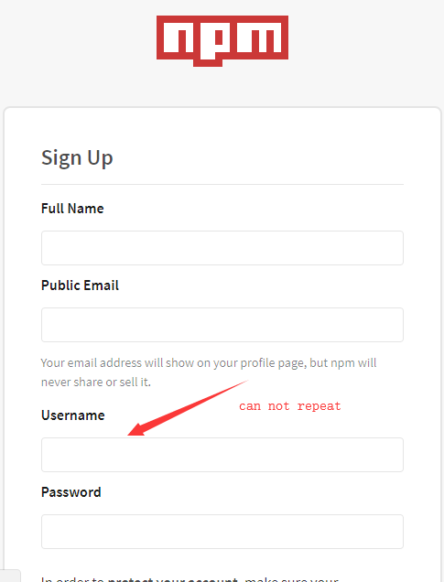
04
注册账号
去www.npmjs.com官网注册账号

Slide 27
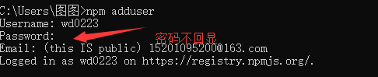
04
本地登录
第一次登录：npm adduser
非第一次登录：npm login

Slide 28
04
发布代码
npm publish
注：该条命令需在要发布的包之内输入

Slide 29
04
卸载
本地卸载：npm uninstall 包名
远程卸载：npm unpublish 包名@版本号

Slide 30
04
注意事项
1 发布的包中必须有package.json文件
2 package.json文件中必须有name和version两个字段
3 发布的包不得与npm服务器上已存在的包重名
4 发布的包24小时之内予以卸载
5 卸载包后须过24小时之后再重新发布，且必须修改其版本号

Slide 31
谢谢聆听
THANK YOU

